Slide 1
Διαχείριση παραγωγής εντύπου υλικού
Ανοικτά Ακαδημαϊκά Μαθήματα στο ΤΕΙ Αθήνας
Ενότητα 7: Βασικά στοιχεία συστήματος προγραμματισμού παραγωγής
Δρ. Αναστάσιος Ε. Πολίτης, Επίκουρος Καθηγητής
Τεχνολογία Γραφικών Τεχνών
Το περιεχόμενο του μαθήματος διατίθεται με άδεια Creative Commons εκτός και αν αναφέρεται διαφορετικά | Το έργο υλοποιείται στο πλαίσιο του Επιχειρησιακού Προγράμματος «Εκπαίδευση και Δια Βίου Μάθηση» και συγχρηματοδοτείται από την Ευρωπαϊκή Ένωση (Ευρωπαϊκό Κοινωνικό Ταμείο) και από εθνικούς πόρους.

Slide 2
Βασικά στοιχεία συστήματος προγραμματισμού παραγωγής
Ροή εργασίας - παραγωγής (work flow).
Κάρτα ανάθεσης εργασίας.
Πίνακας προγραμματισμού παραγωγής.
Ημερήσιο δελτίο παραγωγής.
Δελτίο αποθήκης.
Δελτίο συντήρησης εξοπλισμού.

Slide 3
Κάρτα ανάθεσης εργασίας 1/2
H κάρτα ανάθεσης εργασίας, αποτελεί το πρώτο στοιχείο ενός συστήματος διαχείρισης παραγωγής.
Διασυνδέει το τμήμα πωλήσεων και κοστολόγησης με την παραγωγή.
Συνιστά την εντολή έναρξης των παραγωγικών διαδικασιών.
Κινητοποιεί τα τμήματα παραγγελίας A' υλών και υλικών, την αποθήκη και τους προμηθευτές ενώ παράλληλα προετοιμάζεται η παραγωγή.
H κάρτα ανάθεσης εργασίας συνοδεύει την κάθε παραγγελία μέσα στην παραγωγική μονάδα από την έναρξη των εργασιών, έως και την παράδοση των προϊόντων - εντύπων στον πελάτη.

Slide 4
Κάρτα ανάθεσης εργασίας 2/2
H κάρτα πρέπει να περιλαμβάνει όλα τα απαραίτητα στοιχεία για την παρακολούθηση της εργασίας στις διαδικασίες παραγωγής.
Πρέπει να είναι σχεδιασμένη κατά τέτοιο τρόπο, ώστε να εξασφαλίζεται η χωρίς προσκόμματα συμπλήρωση των δεδομένων από τους υπευθύνους των τμημάτων παραγωγής.
Πρέπει να είναι άρτια σχεδιασμένη από τυπογραφική άποψη είτε είναι σε έντυπη είτε σε ηλεκτρονική μορφή

Slide 5
Δελτίο παρακολούθησης της πορείας μιας παραγγελίας
Υπόδειγμα δελτίου παρακολούθησης της πορείας μιας παραγγελίας στα τμήματα παραγωγής γραφικών τεχνών.
 | ΕΙΣΟΔΟΣ (ΗΜΕΡΟΜΗΝΙΑ ΩΡΑ) | ΥΠΟΓΡΑΦΗ ΥΠΕΥΘΥΝΟΥ | ΕΞΟΔΟΣ (ΗΜΕΡΟΜΗΝΙΑ ΩΡΑ) | ΥΠΟΓΡΑΦΗ ΥΠΕΥΘΥΝΟΥ | ΠΑΡΑΤΗΡΗΣΕΙΣ
ΔΗΜΙΟΥΡΓΙΚΟ
ΠΡΟΕΚΤΥΠΩΤΙΚΗ ΕΠΕΞΕΡΓΑΣΙΑ
ΜΟΝΤΑΖ ΔΟΚΙΜΙΟ
ΦΩΤΟΜΕΤΑΦΟΡΑ CTP
ΤΜΗΜΑ ΕΚΤΥΠΩΣΗΣ
ΜΕΤΕΚΤΥΠΩΤΙΚΗ ΒΙΒΛΙΟΔΕΣΙΑ
ΛΟΙΠΕΣ ΕΡΓΑΣΙΕΣ/ ΕΞΩΤΕΡΙΚΟΙ ΣΥΝΕΡΓΑΤΕΣ

Slide 6
Περιεχόμενα της κάρτας ανάθεσης εργασίας
Στοιχεία Πελάτη.
Αριθμός Εργασίας.
Ημερομηνίες – Προθεσμίες.
Δεδομένα της εργασίας.
Απεικόνιση των φάσεων παραγωγής και της ροής εργασίας, ανάλογα με την εξειδίκευση της παραγωγικής μονάδας.
Στοιχεία χρήσης - κατανάλωσης πρώτων υλών και υλικών.
Στοιχεία χρόνων εργασιών και παραγωγής.

Slide 7
Περιοχές της κάρτας ανάθεσης εργασίας
A περιοχή: Στοιχεία πελάτη και εργασίας
B περιοχή: Στοιχεία και περιγραφή των προδιαγραφών και των δεδομένων παραγωγής
Γ περιοχή: Στοιχεία από τα τμήματα ή φάσεις παραγωγής (με A' ύλες, υλικά, χρόνους, ημερομηνίες).

Slide 8
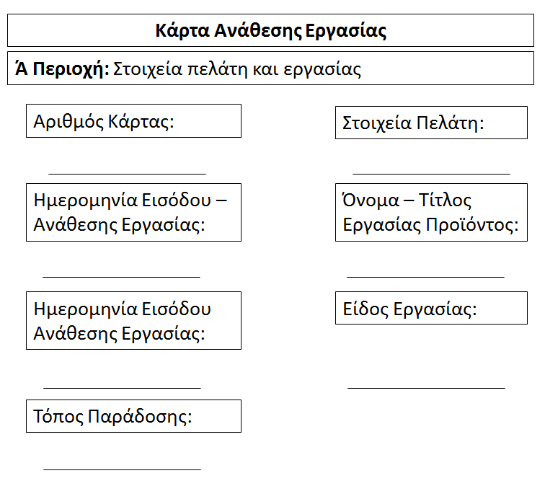
Κάρτα ανάθεσης εργασίας 1/3

Slide 9
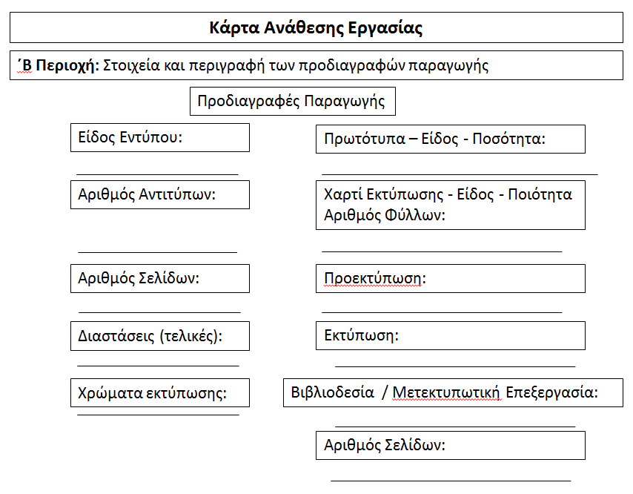
Κάρτα ανάθεσης εργασίας 2/3

Slide 10
Κάρτα ανάθεσης εργασίας 3/3

Slide 11
Πορεία επεξεργασίας και συμπλήρωσης της κάρτας ανάθεσης εργασίας 1/2
Η κάρτα ανάθεσης εργασίας, προετοιμάζεται στο τμήμα προγραμματισμού.
Συμπληρώνονται οι A και B περιοχές και δίδεται ένας αριθμός ο οποίος είναι μοναδικός για την κάθε εργασία που εισέρχεται στην παραγωγή.
O αριθμός της κάρτας συνοδεύεται πάντοτε από τα στοιχεία του πελάτη και του προϊόντος – εντύπου για παραγωγή.
H κάρτα εργασίας παραδίδεται κατόπιν στο τμήμα παραγωγής που θα αναλάβει την πρώτη επεξεργασία, σύμφωνα με την ροή παραγωγής που έχει επιλεγεί.

Slide 12
Πορεία επεξεργασίας και συμπλήρωσης της κάρτας ανάθεσης εργασίας 2/2
Η κάρτα παραδίδεται στο τμήμα παραγωγής που ακολουθεί μαζί με τα αντίστοιχα ημιπροϊόντα που έχουν παραχθεί.
H διαδικασία αυτή, συνεχίζεται έως ότου ολοκληρωθεί η παραγωγή και τα προϊόντα είναι έτοιμα για παράδοση.
H Γ' περιοχή της κάρτας συμπληρώνεται από τα επιμέρους τμήματα με τα απαιτούμενα στοιχεία και επιστρέφει στο τμήμα προγραμματισμού παραγωγής και μετακοστολόγησης για την επεξεργασία των πραγματικών – τελικών δεδομένων.

Slide 13
Στη συμπλήρωση της κάρτας συνδυάζονται:
Πολλές διαφορετικές εργασίες ενός πελάτη.
Ίδιες εργασίες διαφορετικών πελατών.
Ομοειδείς εργασίες (πχ διαστάσεις εκτύπωσης ή καλούπι κυτιοποιίας) για διαφορετικούς πελάτες.
Τακτικές - επαναλαμβανόμενες εργασίες.
Διαφορετικές εργασίες σε μία εκτυπωτική πλάκα (sammelform).

Slide 14
Πίνακας προγραμματισμού παραγωγής 1/3
Αποτελεί το κυριότερο ίσως δομικό στοιχείο του συστήματος προγραμματισμού.
Αφορά στην επεξεργασία όλων των προς εκτέλεση εργασιών που έχουν ανατεθεί για παραγωγή, έτσι ώστε να προγραμματισθούν χρονικά οι επιμέρους παραγωγικές διαδικασίες και να κατανεμηθούν σε μηχανές και τμήματα παραγωγής.
Απεικονίζεται διαγραμματικά σε έναν πίνακα όπου στην μία στήλη (συνήθως οριζόντια) τοποθετούνται τα μηχανήματα ή οι μονάδες παραγωγής και στην άλλη στήλη το χρονικό διάστημα (οι ώρες, οι ημέρες ή οι εβδομάδες – συνήθως κάθετα) μέσα στον οποίο προγραμματίζεται να παραχθούν οι εργασίες.

Slide 15
Πίνακας προγραμματισμού παραγωγής 2/3
O πίνακας προγραμματισμού παραγωγής είναι το εργαλείο απεικόνισης των διαφορετικών εργασιών που θα εισαχθούν στην παραγωγή σε έναν προβλεπόμενο χρονικό ορίζοντα, για τον οποίο είναι εφικτή η εφαρμογή του πίνακα.
Αναρτάται στους χώρους παραγωγής και πληροφορεί τους υπευθύνους της παραγωγής για το ποια εργασία θα εκτελεσθεί σε ποιο (προβλεπόμενο) χρόνο και σε ποιά μηχανή.

Slide 16
Πίνακας προγραμματισμού παραγωγής 3/3
Σε ότι αφορά την παραγωγή των Γραφικών Τεχνών, εκπονείται είτε σε ημερήσια βάση (προεκτυπωτική επιχείρηση, ψηφιοποίηση πρωτοτύπων, ηλεκτρονική προεκτύπωση, έξοδος, μοντάζ, δοκίμιο), είτε σε εβδομαδιαία βάση (εκτύπωση, βιβλιοδεσία, κυτιοποιία).
Εκπονείται κατά βάση για ένα τμήμα παραγωγής με ομοειδή μηχανήματα (π.χ. λιθογραφείο με 3 εκτυπωτικές μηχανές), ή για περισσότερα από ένα τμήματα ή επεξεργασίες της παραγωγής, εφ όσον υπάρχει άμεσος επηρεασμός της ακολουθίας της παραγωγικής διαδικασίας των εργασιών στα διαφορετικά τμήματα.

Slide 17
Παράδειγμα πίνακας προγραμματισμού παραγωγής Ι
ΕΒΔΟΜΑΔΑ | ΔΕΥΤΕΡΑ | ΤΡΙΤΗ | ΤΕΤΑΡΤΗ | ΠΕΜΠΤΗ | ΠΑΡΑΣΚΕΥΗ
ΜΗΧΑΝΗ 1
ΜΗΧΑΝΗ 2
ΤΜΗΜΑ 1
ΤΜΗΜΑ 2
ΤΜΗΜΑ 3

Slide 18
Παράδειγμα πίνακας προγραμματισμού παραγωγής ΙΙ
ΕΒΔΟΜΑΔΑ | ΔΕΥΤΕΡΑ | ΤΡΙΤΗ | ΤΕΤΑΡΤΗ | ΠΕΜΠΤΗ | ΠΑΡΑΣΚΕΥΗ
ΠΡΟΕΚΤΥΠΩΣΗ
COMPUTER TO PLATE
ΟΦΣΕΤ 50X70
ΟΦΣΕΤ 70X100
ΨΗΦΙΑΚΗ ΕΚΤΥΠΩΣΗ

Slide 19
Συμπλήρωση του πίνακα προγραμματισμού παραγωγής
Πραγματοποιείται από το τμήμα προγραμματισμού.
Αποτελεί μία ιδιαίτερα δύσκολη και σύνθετη εργασία.
Προϋποθέτει:
Την άριστη γνώση των πόρων και των μέσων παραγωγής,
Την ολοκληρωμένη γνώση της ροής εργασίας και παραγωγής (workflow),
Τη γνώση των δυνατοτήτων του κάθε μηχανήματος και τμήματος παραγωγής και της παραγωγικής δυναμικότητας.

Slide 20
Επεξεργασία του πίνακα προγραμματισμού
Συλλογή και ταξινόμηση εργασιών για παραγωγή.
Σχεδιασμός της ροής παραγωγής της κάθε εργασίας και ο υπολογισμός του προβλεπόμενου ολικού χρόνου παραγωγής (προετοιμασίας και καθαρής παραγωγής) στην κάθε παραγωγική διαδικασία.
Προσδιορισμός του χρόνου παραγωγής των εργασιών συνήθως σε εβδομαδιαία κλίμακα (ώρες εργασίας ανά ημέρα, βάρδιες, διαθέσιμο προσωπικό, προγραμματισμός συντήρησης).
Κατανομή των εργασιών στις διαθέσιμες μηχανές και εξοπλισμό.

Slide 21
Παράμετροι που πρέπει να λαμβάνονται υπ’ όψη
Ιδιαίτερα χαρακτηριστικά της κάθε εργασίας.
Τεχνολογικές και παραγωγικές δυνατότητες του εξοπλισμού και των συστημάτων παραγωγής.
Προθεσμία παράδοσης της κάθε εργασίας στον πελάτη.
Διάταξη ομοειδών εργασιών σε συγκεκριμένες μηχανές ή τμήματα παραγωγής έτσι ώστε να εξοικονομείται χρόνος και να εξασφαλίζεται η ομαλή ροή στην παραγωγική διαδικασία.
Χαρακτηριστικά που επηρεάζουν τον προγραμματισμό παραγωγής στο τεχνολογικό πεδίο αλλά και με βάση το κριτήριο της ορθολογικής και ποιοτικής παραγωγής.

Slide 22
Παράδειγμα: Επιλογή εκτυπωτικής μηχανής (όφσετ)
Φύλλων ή κυλινδρική (ρόλλων).
Διαστάσεις εκτύπωσης.
Αριθμός χρωμάτων εκτύπωσης.
Σειρά των χρωμάτων της εκτύπωσης.
Αμφίπλευρη εκτύπωση.
Τιράζ.
Μελάνες - ξήρανση των μελανών.

Slide 23
Προσδιορισμός στοιχείων των εργασιών
Προσδιορίζεται ο χρόνος εργασίας ανά ημέρα ανά τμήμα παραγωγής και /ή μηχανή.
Εξασφαλίζεται ότι τα τμήματα παραγωγής είναι πλήρως στελεχωμένα με το απαιτούμενο προσωπικό.
Έχει πραγματοποιηθεί η συντήρηση και ο καθαρισμός των μηχανημάτων και το σύνολο του εξοπλισμού είναι έτοιμο για λειτουργία.
Όλες οι αναγκαίες A' ύλες, υλικά, αναλώσιμα και ημιπροϊόντα είναι διαθέσιμα για την έναρξη των εργασιών που προγραμματίζεται να παραχθούν.

Slide 24
Συμπλήρωση του πίνακα προγραμματισμού
Το κάθε πλαίσιο το οποίο ορίζεται από μία ημέρα και μία μηχανή, συμπληρώνεται με τον προκαθορισμένο χρόνο παραγωγής μιας ή περισσοτέρων εργασιών οι οποίες έχει προγραμματισθεί να παραχθούν από την συγκεκριμένη μηχανή.
Το κάθε πλαίσιο χωρίζεται περαιτέρω σε 8 ώρες ανά ημέρα.
H κάθε εργασία αναγράφεται με την χρήση του αριθμού που φέρει η κάρτα ανάθεσης εργασίας - παραγγελίας έτσι ώστε να απεικονίζεται παραστατικά ο προγραμματισμός των εργασιών σε προσδιορισμένη χρονική διάρκεια, εντός του ωραρίου λειτουργίας της παραγωγικής μονάδας και συγκεκριμένη μηχανή.

Slide 25
Παράδειγμα πίνακα προγραμματισμού κυτιοποιίας
CALENDER WEEK 38 | MONDAY | TUESDAY | WEDNESDAY | THURSDAY | FRIDAY
MANROAND 4 COLOR 3B | 230 | 230
KBA RAPIDA 6 COLOR + COATING 3B | 233 248 235
HEIDELBERG 3 COLOR 3B | 228 234 | 237 | 237
UV COATING MACHINE | Συντήρηση | 248 237 | 237 230
BOBST 1 70X100 | 223 231 | 233 248 |  | 230 | 230
BOBST 2 70X100 | 215 228 | 234 235 |  | 237

Slide 26
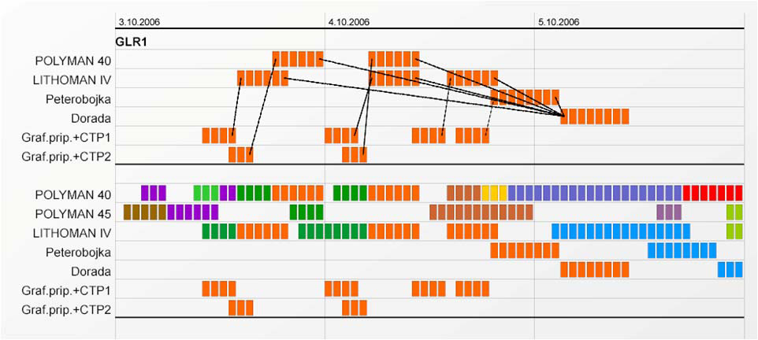
Εβδομαδιαίος πίνακας προγραμματισμού παραγωγής
Παράδειγμα διασυνδέσεων και εξαρτήσεων των διαφορετικών εργασιών στην παραγωγική διαδικασία όπως απεικονίζονται στον εβδομαδιαίο πίνακα προγραμματισμού παραγωγής.

Slide 27
Ημερήσιο δελτίο παραγωγής 1/2
Αποτελεί εξίσου σημαντικό δομικό στοιχείο του συστήματος προγραμματισμού παραγωγής.
Κύριο χαρακτηριστικό είναι ότι συμπληρώνεται ένα για την κάθε ημέρα παραγωγής για την κάθε μηχανή ή τμήμα παραγωγής.
Tο ημερήσιο δελτίο παραγωγής συμπληρώνεται από τον επικεφαλής εργαζόμενο μιας μηχανής, τον εργοδηγό ή τον προϊστάμενο του τμήματος παραγωγής.
Περιλαμβάνει τα πραγματικά στοιχεία παραγωγής όλων των εργασιών οι οποίες παράγονται την συγκεκριμένη ημέρα, στην συγκεκριμένη μηχανή.

Slide 28
Ημερήσιο δελτίο παραγωγής 2/2
Tο δελτίο ημερήσιας παραγωγής αποτελεί τον καθρέφτη της παραγωγικής διαδικασίας.
Tα στοιχεία που ζητούνται στο δελτίο πρέπει να είναι μετρήσιμα και να προσφέρουν μία περιεκτική αλλά ολοκληρωμένη εικόνα της ημερήσιας παραγωγής κάθε μηχανής, συστήματος ή διαδικασίας.
Ιδιαίτερα σημαντικό:
H επιτυχής και με ακρίβεια συμπλήρωση του ημερήσιου δελτίου παραγωγής.

Slide 29
Απεικόνιση των δεδομένων
Τι παρήγαγε σήμερα η μηχανή ή το τμήμα;
Σε ποιά μονάδα μέτρησης;
Σε ποιές ποσότητες, σε ποιό χρόνο;
Για ποιόν πελάτη ή παραγγελία;

Slide 30
Καταγράφονται συνοπτικά
Προβλήματα, καθυστερήσεις, απώλειες σε A' ύλες και υλικά.
Αστάθμητοι παράγοντες οι οποίοι καθ' οιονδήποτε τρόπο επηρέασαν την παραγωγική διαδικασία.

Slide 31
Ημερήσιο δελτίο παραγωγής Παράδειγμα δίχρωμης εκτυπωτικής μηχανής όφσετ
Ημέρα: |  |  | Βάρδια: |  |  | Χειριστής:
Job Ticket | Printing Unit 1 | Printing Unit 1 | Number of prints ordered | Actual printed sheets | Spoilage (Maku- latur) | Number of sheets to be delivered | Make- ready time | Production time | Comments
360 | Cyan | Magenta | 7800 | 7890 | 100 | 7790 | 20min | 1h 20min
362 | Cyan | Pantone 45 | 12000 | 11990 | 220 | 11770 | 25min | 2h | Contact with the customer for less printed sheets

Slide 32
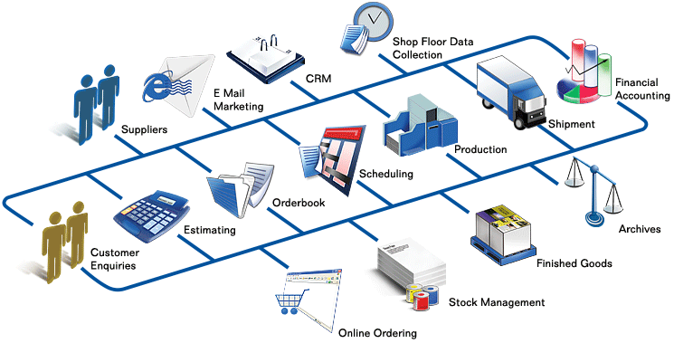
Διασύνδεση του τμήματος προγραμματισμού με τα άλλα τμήματα της επιχείρησης

Slide 33
Δελτίο συντήρησης εξοπλισμού 1/3
Tο δελτίο συντήρησης εξοπλισμού αφορά στην ενημέρωση της παραγωγικής μονάδας για την άσκηση περιοδικών ελέγχων και συντήρησης του εξοπλισμού έτσι ώστε να είναι πάντοτε σε επιχειρησιακή ετοιμότητα και να προλαμβάνονται οι τυχόν βλάβες.
H συντήρηση του εξοπλισμού στις περισσότερες των περιπτώσεων προσδιορίζεται από τον κατασκευαστή και αναφέρεται σε ειδικά φυλλάδια.
H συντήρηση του εξοπλισμού μπορεί να πραγματοποιείται σε ημερήσια, εβδομαδιαία, μηνιαία, τριμηνιαία εξαμηνιαία και ετήσια βάση.
Ανάλογα με την περιοδικότητα, υπάρχει και διαφορετικό επίπεδο και βαθμός συντήρησης.

Slide 34
Δελτίο συντήρησης εξοπλισμού 2/3
Στην ημερήσια και εβδομαδιαία συντήρηση περιλαμβάνεται ο καθαρισμός του εξοπλισμού και για αυτό το σκοπό διατίθεται συγκεκριμένος χρόνος στο τέλος κάθε ημέρας και την τελευταία ημέρα της εβδομάδας λειτουργίας της παραγωγικής μονάδας.
Στον σύγχρονο εξοπλισμό διατίθενται συστήματα αυτοελέγχου και αυτόματης διαδικασίας ενημέρωσης και ειδοποίησης για το είδος, τον χρόνο και τα μέρη που πρέπει να συντηρηθούν.
Mε τον τρόπο αυτό, ειδοποιείται ο υπεύθυνος του εξοπλισμού για την συντήρηση ή τις πιθανές βλάβες που προκύπτουν.
Αυτού του είδους ο αυτοέλεγχος βρίσκεται ενσωματωμένος στα συστήματα διαχείρισης πληροφοριών (MIS - Management Information Systems) του σύγχρονου εξοπλισμού.

Slide 35
Δελτίο συντήρησης εξοπλισμού 3/3
Ένα τυπικό δελτίο συντήρησης έχει την ακόλουθη μορφή:
Δελτίο συντήρησης εξοπλισμού
Μηχανή: | Τύπος:
Οίκος: | serial number:

Slide 36
Δελτίο αποθήκης
Το δελτίο αποθήκης αφορά τον έλεγχο των αποθεμάτων του κάθε υλικού που συμμετέχει συνολικά στην παραγωγή και όχι το υλικό που παραγγέλλεται με την ανάθεση της κάθε εργασίας. Τέτοιου είδους A' ύλες στις Γραφικές Τέχνες είναι οι εκτυπωτικές πλάκες και οι μελάνες τετραχρωμίας, για παράδειγμα.
Το δελτίο αποθήκης πρέπει να συμπληρώνεται σε τακτά χρονικά διαστήματα, ανάλογα με τον ρυθμό κατανάλωσης και ταυτόχρονα πρέπει να χρησιμοποιείται ως εντολή παραγγελίας A' ύλης. H εκ νέου παραγγελία A' ύλης και υλικών προσδιορίζεται από το τμήμα προμηθειών με βάση τον μέσο όρο κατανάλωσης, την ελάχιστη ποσότητα του αποθέματος ασφαλείας, το χρονικό διάστημα άφιξης της ποσότητας του υλικού που παραγγέλλεται και την διαθεσιμότητα στην αγορά και τους προμηθευτές.

Slide 37
Τέλος Ενότητας

Slide 38
Σημειώματα

Slide 39
Σημείωμα Αναφοράς
Copyright Τεχνολογικό Εκπαιδευτικό Ίδρυμα Αθήνας, Αναστάσιος Πολίτης 2014. Αναστάσιος Πολίτης. «Διαχείριση παραγωγής εντύπου υλικού. Ενότητα 7: Βασικά στοιχεία συστήματος προγραμματισμού παραγωγής». Έκδοση: 1.0. Αθήνα 2014. Διαθέσιμο από τη δικτυακή διεύθυνση: ocp.teiath.gr.

Slide 40
Σημείωμα Αδειοδότησης
Το παρόν υλικό διατίθεται με τους όρους της άδειας χρήσης Creative Commons Αναφορά, Μη Εμπορική Χρήση Παρόμοια Διανομή 4.0 [1] ή μεταγενέστερη, Διεθνής Έκδοση. Εξαιρούνται τα αυτοτελή έργα τρίτων π.χ. φωτογραφίες, διαγράμματα κ.λ.π., τα οποία εμπεριέχονται σε αυτό. Οι όροι χρήσης των έργων τρίτων επεξηγούνται στη διαφάνεια «Επεξήγηση όρων χρήσης έργων τρίτων».
Τα έργα για τα οποία έχει ζητηθεί και δοθεί άδεια αναφέρονται στο «Σημείωμα Χρήσης Έργων Τρίτων».
[1] http://creativecommons.org/licenses/by-nc-sa/4.0/
Ως Μη Εμπορική ορίζεται η χρήση:
που δεν περιλαμβάνει άμεσο ή έμμεσο οικονομικό όφελος από την χρήση του έργου, για το διανομέα του έργου και αδειοδόχο
που δεν περιλαμβάνει οικονομική συναλλαγή ως προϋπόθεση για τη χρήση ή πρόσβαση στο έργο
που δεν προσπορίζει στο διανομέα του έργου και αδειοδόχο έμμεσο οικονομικό όφελος (π.χ. διαφημίσεις) από την προβολή του έργου σε διαδικτυακό τόπο
Ο δικαιούχος μπορεί να παρέχει στον αδειοδόχο ξεχωριστή άδεια να χρησιμοποιεί το έργο για εμπορική χρήση, εφόσον αυτό του ζητηθεί.

Slide 41
Επεξήγηση όρων χρήσης έργων τρίτων
©
Δεν επιτρέπεται η επαναχρησιμοποίηση του έργου, παρά μόνο εάν ζητηθεί εκ νέου άδεια από το δημιουργό.
διαθέσιμο με άδεια CC-BY
Επιτρέπεται η επαναχρησιμοποίηση του έργου και η δημιουργία παραγώγων αυτού με απλή αναφορά του δημιουργού.
διαθέσιμο με άδεια CC-BY-SA
Επιτρέπεται η επαναχρησιμοποίηση του έργου με αναφορά του δημιουργού, και διάθεση του έργου ή του παράγωγου αυτού με την ίδια άδεια.
διαθέσιμο με άδεια CC-BY-ND
Επιτρέπεται η επαναχρησιμοποίηση του έργου με αναφορά του δημιουργού.
Δεν επιτρέπεται η δημιουργία παραγώγων του έργου.
διαθέσιμο με άδεια CC-BY-NC
Επιτρέπεται η επαναχρησιμοποίηση του έργου με αναφορά του δημιουργού.
Δεν επιτρέπεται η εμπορική χρήση του έργου.
διαθέσιμο με άδεια CC-BY-NC-SA
Επιτρέπεται η επαναχρησιμοποίηση του έργου με αναφορά του δημιουργού.
και διάθεση του έργου ή του παράγωγου αυτού με την ίδια άδεια
Δεν επιτρέπεται η εμπορική χρήση του έργου.
διαθέσιμο με άδεια CC-BY-NC-ND
Επιτρέπεται η επαναχρησιμοποίηση του έργου με αναφορά του δημιουργού.
Δεν επιτρέπεται η εμπορική χρήση του έργου και η δημιουργία παραγώγων του.
διαθέσιμο με άδεια
CC0 Public Domain
Επιτρέπεται η επαναχρησιμοποίηση του έργου, η δημιουργία παραγώγων αυτού και η εμπορική του χρήση, χωρίς αναφορά του δημιουργού.
διαθέσιμο ως κοινό κτήμα
Επιτρέπεται η επαναχρησιμοποίηση του έργου, η δημιουργία παραγώγων αυτού και η εμπορική του χρήση, χωρίς αναφορά του δημιουργού.
χωρίς σήμανση
Συνήθως δεν επιτρέπεται η επαναχρησιμοποίηση του έργου.

Slide 42
Διατήρηση Σημειωμάτων
Οποιαδήποτε αναπαραγωγή ή διασκευή του υλικού θα πρέπει να συμπεριλαμβάνει:
το Σημείωμα Αναφοράς
το Σημείωμα Αδειοδότησης
τη δήλωση Διατήρησης Σημειωμάτων
το Σημείωμα Χρήσης Έργων Τρίτων (εφόσον υπάρχει)
μαζί με τους συνοδευόμενους υπερσυνδέσμους.

Slide 43
Χρηματοδότηση
Το παρόν εκπαιδευτικό υλικό έχει αναπτυχθεί στo πλαίσιo του εκπαιδευτικού έργου του διδάσκοντα.
Το έργο «Ανοικτά Ακαδημαϊκά Μαθήματα στο ΤΕΙ Αθηνών» έχει χρηματοδοτήσει μόνο την αναδιαμόρφωση του εκπαιδευτικού υλικού.
Το έργο υλοποιείται στο πλαίσιο του Επιχειρησιακού Προγράμματος «Εκπαίδευση και Δια Βίου Μάθηση» και συγχρηματοδοτείται από την Ευρωπαϊκή Ένωση (Ευρωπαϊκό Κοινωνικό Ταμείο) και από εθνικούς πόρους.

